Slide 1


经济生活
2023
一轮复习
2022.03.26

Slide 2

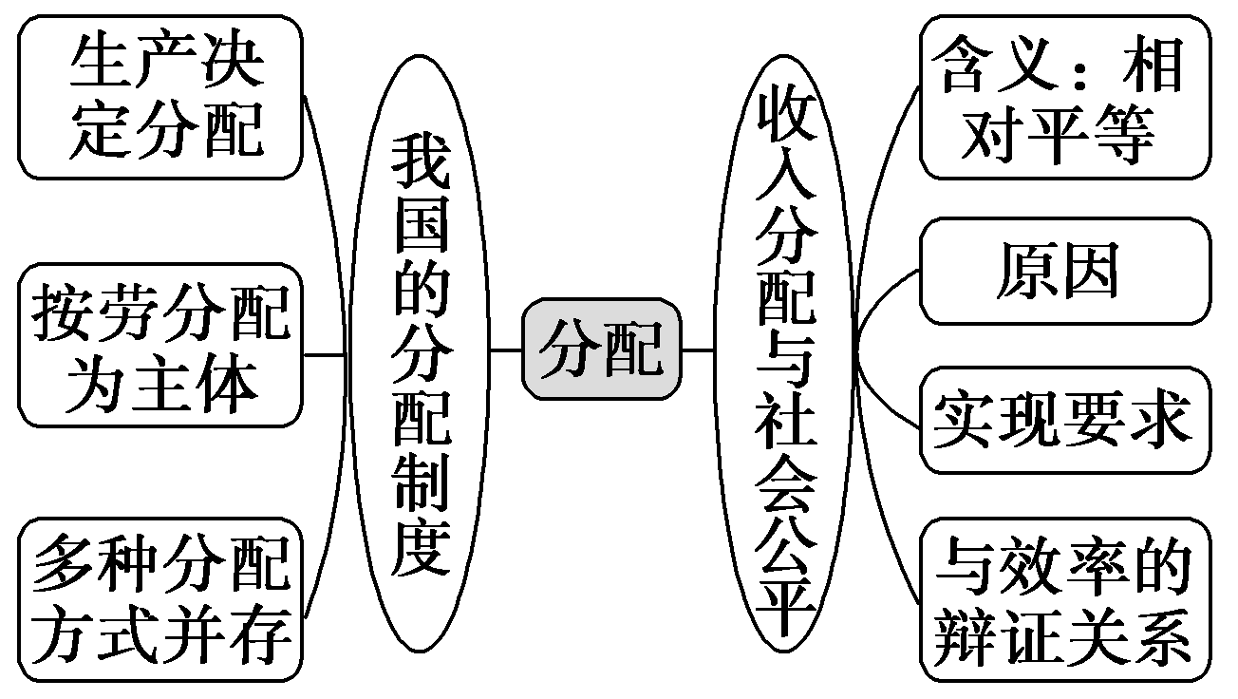
专题三 收入与分配
课标要求
了解我国个人收入的方式与合法途径，解释个人收入分配政策的完善；评析实现共同富裕、促进社会公平正义的收入分配政策
思维脉图
核心素养
1.政治认同：认同我国个人收入分配制度，支持国家促进收入分配公平的举措。
2．科学精神：理解生产与分配、效率与公平的辩证关系，区分按劳分配与按生产要素分配，明确我国实行收入分配公平的举措。

Slide 3
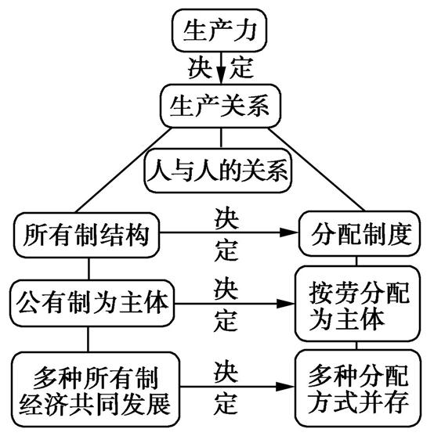
考点一 按劳分配为主体，多种分配方式并存
一、按劳分配为主体 多种分配方式并存
1．客观必然性
生产决定分配,生产资料所有制决定分配方式。在社会主义初级阶段,我国实行公有制为主体、多种所有制经济共同发展的基本经济制度,这就决定了我国必须实行按劳分配为主体、多种分配方式并存的分配制度。

Slide 4
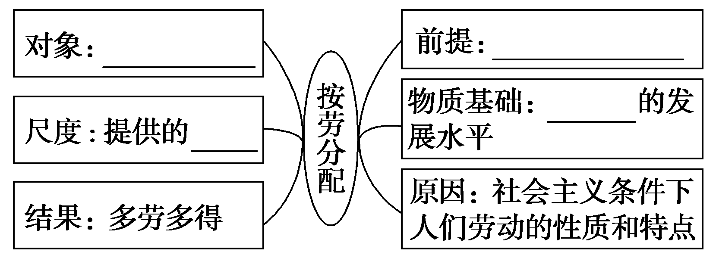
考点一 按劳分配为主体，多种分配方式并存
一、按劳分配为主体 多种分配方式并存
2．按劳分配

Slide 5
考点一 按劳分配为主体，多种分配方式并存
2．按劳分配
含义 | 在公有制经济中，在对社会总产品作了各项必要扣除之后，以劳动者向社会提供的劳动(包括劳动数量和质量)为尺度分配个人消费品，多劳多得，少劳少得
形式 | ①工资、奖金、津贴(国家机关、事业单位、公有企业、公有控股企业中)
 | ②联产计酬(农业集体经济中)
必然性 | ①前提：生产资料公有制
 | ②物质基础：生产力的发展水平
 | ③直接原因：社会主义条件下人们劳动的性质和特点
作用 | ①体现效率：有利于充分调动劳动者的积极性和创造性，促进社会生产的发展
 | ②体现公平：体现了劳动者共同劳动、平等分配的社会地位
地位 | 在我国所有分配方式中占主体地位

Slide 6
考点一 按劳分配为主体，多种分配方式并存
2．按劳分配
理解按劳分配的几个注意点：
(1)按劳分配并不意味着等量劳动必然获得等量报酬。因为在社会主义市场经济条件下,贯彻按劳分配原则必然涉及不同地区、不同部门、不同企业的效率问题,按劳分配的实现程度与这些效率密切相关。
(2)公有制经济中常见的按劳分配形式:国家机关、事业单位、公有制企业及国有资产控股的股份制企业中职工的工资、奖金、津贴,农村集体经济中的家庭联产承包责任制的分配方式等。
(3)公有制经济中并不都是按劳分配,也存在福利性分配和社会保障所得及一些按生产要素分配收入。

Slide 7
考点一 按劳分配为主体，多种分配方式并存
3．生产要素按贡献参与分配
(1)在我国社会主义初级阶段，发展社会主义市场经济，还要健全劳动、________、土地、________、技术、管理、________等生产要素由________评价贡献、按贡献决定________的机制。
(2)健全生产要素由市场评价贡献、按贡献决定报酬的机制，有利于让一切要素的活力竞相迸发，让一切创造社会财富的源泉充分涌流，推动资源__________，促进经济发展。
购买债券获得的利息收入、购买股票获得的股息和红利收入都属于合法的劳动收入。( )
分析：×。购买债券获得的利息收入、购买股票获得的股息和红利收入都属于合法收入，但不是劳动收入，而是非劳动收入。

Slide 8
考点一 按劳分配为主体，多种分配方式并存
3．生产要素按贡献参与分配
(1)含义：生产要素所有者凭借对生产要素的所有权参与收益分配。
(2)具体形式：主要有劳动、资本、技术、管理、数据等要素。
 | 对应形式
劳动要素 | 在私营、外资企业中劳动者获得的工资、奖金和津贴收入
资本要素 | 储蓄存款利息、股息或股权转让所得、债券的利息、私营企业主的税后利润
土地要素 | 土地、房屋的租金和转让金
管理要素 | 企业管理人员凭借管理才能在生产经营中的贡献参与分配的方式
技术要素 | 技术入股、专利使用、技术转让的收入
数据要素 | 通过信息技术的收集、筛选、加工、处理的“大数据”

Slide 9
考点一 按劳分配为主体，多种分配方式并存
3．生产要素按贡献参与分配
提醒 按要素分配≠非公有制经济中的分配。按生产要素分配既可以与非公有制经济相适应，也可以与公有制经济相适应。
(3)意义
①体现公平：是对市场经济条件下各种生产要素所有权存在的合理性、合法性的确认，体现了国家对公民权利的尊重，对劳动、知识、人才、创造的尊重。
②体现效率：有利于让一切创造社会财富的源泉充分涌流，有利于增加居民收入、推动经济发展。

Slide 10
考点一 按劳分配为主体，多种分配方式并存
3．生产要素按贡献参与分配
知识拓展：个人获取收入的途径
(1)劳动性收入，是指通过劳动所获得的收入，包括工资、奖金、津贴等。
(2)财产性收入，是指通过自己所拥有的各类财产获得的收入，包括银行存款所得的利息、房屋出租所得的租金等。
(3)经营性收入，指通过生产经营活动所获得的收入。
(4)转移性收入，指国家、单位、社会团体对居民家庭的各种经常性转移支付和居民家庭之间的经常性收入转移，包括养老金、社会救济和补助、政策性生产补贴、政策性生活补贴、救灾款等。

Slide 11
考点一 按劳分配为主体，多种分配方式并存
按劳分配和按生产要素分配的区别与联系
 |  | 按劳分配 | 按生产要素分配
区别 | 适用范围 | 社会主义公有制经济,包括国有经济、集体经济 | 社会主义市场经济
 | 体现 | 体现了劳动者共同劳动、平等分配的社会地位 | 体现了国家对公民权利的尊重,对劳动、知识、人才、创造的尊重
 | 地位 | 在我国所有分配方式中居于主体地位 | 是我国分配制度的重要组成部分
联系 |  | ①均由我国现阶段的国情和客观经济条件决定;②是发展社会主义市场经济的客观要求

Slide 12

考点一 按劳分配为主体，多种分配方式并存
【生活中的经济】
“在闲暇时间接几张单子，跑几趟活儿，既体验了不一样的生活状态，还能赚一点儿零花钱，何乐而不为呢？”随着互联网的快速发展，依靠互联网寻求工作机会的求职者越来越多，“零工经济”这种新的经济模式应运而生，并渐渐地融入我们的生活。
[分析] ①“零工经济”模式的流行推动创新经济发展，增加劳动者________分配的收入比重。②启示劳动者要树立__________就业观；发扬创业精神，实现自主创业。③________是财富的源泉，我们获取的任何收入归根结底都是来自________。

Slide 13
考点一 按劳分配为主体，多种分配方式并存
考向一 区分各类分配方式
[典例1] [2018·海南卷]现阶段我国实行按劳分配为主体、多种分配方式并存的分配制度，下列说法正确的是( )
①企业里工人的工资收入属于按劳分配所得
②公有制经济中职工的收入属于按劳分配所得
③工程师提供新技术获得的收入属于按生产要素分配所得
④农民转让土地承包经营权获得的收入属于按生产要素分配所得
A．①② B．①④ C．②③ D．③④
D

Slide 14
考点一 按劳分配为主体，多种分配方式并存
【方法点拨】
判断分配方式的标准
(1)依据范围(所有制)判断
按劳分配只存在于公有制经济范围内；非公有制经济范围内的分配属于其他分配方式。
(2)依据分配尺度判断
凭借劳动获得的收入是劳动所得；凭借管理、技术、信息等获得的收入是按生产要素分配所得。
(3)依据形式判断
工资、奖金等是劳动收入；利息、股息、红利等是资本要素收入。

Slide 15
考点一 按劳分配为主体，多种分配方式并存
(2014天津卷)河北省饶阳县的程秀把的4亩地入股流转给某民营农业科技有限公司，成为该公司的股东和员工。程秀说：“除了每亩每年保底租金800元外，我春节前有领了15%的分红，加上每月工资1200元一年下来能挣两万多。”她的收入
①属于按生产要素分配 ②受公司经营状况的影响
③属于按劳分配 ④受股票价格波动的影响
A．①② B. ③④ C. ①④ D. ②③
A

Slide 16
考点一 按劳分配为主体，多种分配方式并存
[追练1] [2020·山东卷，3]某国有航空物流公司自2016年底开启混合所有制改革之后，用18.45亿元国有资本，通过引入合计股权比例为45%的非国有资本及10%的核心员工持股，有效带动了22.55亿元的非国有资本投入，2018年实现利润总额同比增长40.65%。对该公司而言，上述改革可以( )
①增强国有资本控制力，保持国有资本的绝对控股地位
②实现由全体股东对债务承担无限责任，减轻债务负担
③发挥股权激励效应，调动员工积极性
④通过引入非国有资本，促进各类资本优势互补
A．①② B．①④ C．②③ D．③④
D

Slide 17
考点一 按劳分配为主体，多种分配方式并存
考向二 正确认识“三权分置”下的农民收入
[典例2] [四川高考]M村在确认村民的土地经营权等权属后，将1 000亩土地的经营权流转给T公司，用于种植蔬菜和花卉，每户村民按850斤大米(约1 400元)/亩·年的标准领取租金。对此认识正确的是( )
①村民获得租金是因为土地与资本和劳动结合创造了价值 ②土地所有权在土地向专业公司流转后仍归每户村民所有 ③村民通过土地经营权流转所获收入属于非农业劳动收入 ④土地经营权流转能使市场有效发挥配置土地资源的作用
A．①② B．①③ C．②④ D．③④
D

Slide 18
考点一 按劳分配为主体，多种分配方式并存
【方法点拨】
如何正确认识“三权分置”下农民收入的分配方式
(1)农民自己经营所承包土地获得的收入属于按劳分配所得，属于合法的劳动收入。
(2)农民流转土地所得收入，属于按土地要素分配收入，也属于财产性收入，同时属于合法的非劳动收入。
(3)农民以土地入股分红所得收入，属于按资本要素分配。
(4)农民的种粮补贴收入，属于转移性收入。

Slide 19
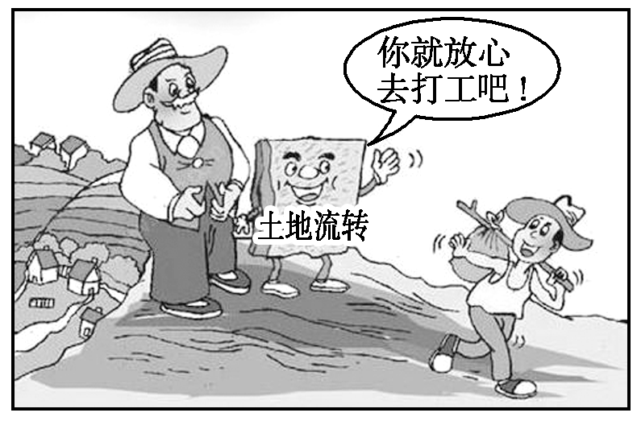
考点一 按劳分配为主体，多种分配方式并存
【从分配方式上看，下图反映的现象有何经济意义？
提示：土地经营权流转，符合生产要素按贡献参与分配的原则，是对市场经济条件下农民土地财产权存在的合理性、合法性的确认；有利于保障农民的财产权益，增加农民收入，促进农村经济的发展。

Slide 20
考点一 按劳分配为主体，多种分配方式并存
矫正训练2 2019年10月，李先生一家的收入情况如下表所示(单位：元)。回答下题。
李先生家的按劳分配收入和按生产要素分配收入分别是( )
A．5 000元、8 000元 B．3 000元、8 500元
C．4 000元、9 000元 D．8 000元、5 000元
李先生的收入 |  | 李先生妻子的收入 |  | 李先生儿子的收入
国企工资 | 国企奖金 | 经营食品超市 | 炒股 | 私企工资 | 银行利息
3 000 | 1 000 | 2 000 | 1 500 | 5 000 | 500
C

Slide 21
考点一 按劳分配为主体，多种分配方式并存
(2009辽宁文综)某科技企业出对科技人员支付工资外，还采取科技成果入股的激励方式，调动科技人员积极性，企业效益不断提高，这说明
①按生产要素分配有利于缩小收入差距
②分配关系的调整有利于推动生产力的发展
③科技人员的脑力劳动能创造更大的价值
④科技人员的收入取决于科技成果的使用价值
A ．①③ B．②③ C．①④ D．③④
B

Slide 22
考点二 实现收入分配公平
1.多角度理解实现收入分配公平的内涵、原因、意义
角度 | 阐释
社会主 义本质 | 收入分配公平是中国特色社会主义的内在要求，是实现共同富裕的体现
效率与公 平的关系 | 公平是提高经济效率的保证。只有公平分配，才能维护劳动者权益，激发劳动者发展生产、提高经济效率的积极性
分配与消 费的关系 | 维护社会公平，有利于缩小收入差距，从而提升整个社会的消费水平，有利于引导生产，扩大内需
社会主义 市场经济 | 维护社会公平，有利于缩小行业之间、区域之间、城乡之间的收入差距，实现共同富裕的目标
经济发 展方式 | 维护社会公平，有利于促进经济增长由主要依靠投资、出口拉动向依靠投资、出口与消费协调拉动转变，实现经济发展方式的转变

Slide 23
考点二 实现收入分配公平
十九届五中全会：全会提出了到二○三五年基本实现社会主义现代化远景目标：人均国内生产总值达到中等发达国家水平，中等收入群体显著扩大，基本公共服务实现均等化，城乡区域发展差距和居民生活水平差距显著缩小。
居民收入增长和经济增长基本同步，分配结构明显改善，基本公共服务均等化水平明显提高，全民受教育程度不断提升，多层次社会保障体系更加健全，卫生健康体系更加完善，脱贫攻坚成果巩固拓展，乡村振兴战略全面推进；

Slide 24
考点二 实现收入分配公平
2．实现收入分配公平的措施
根本途径 | 大力发展生产力，为实现社会公平提供物质基础
制度保证 | 坚持和完善按劳分配为主体、多种分配方式并存的分配制度
重要举措 | 增加居民收入，要坚持多劳多得，着重保护劳动所得，增加劳动者特别是一线劳动者劳动报酬，提高劳动报酬在初次分配中的比重，在经济增长的同时实现居民收入同步增长、在劳动生产率提高的同时实现劳动报酬同步提高
 | 鼓励勤劳致富，保护合法收入，增加低收入者收入，扩大中等收入群体，调节过高收入，清理规范隐性收入，取缔非法收入
 | 要履行好政府再分配调节职能，健全以税收、社会保障、转移支付等为主要手段的再分配调节机制，加快推进基本公共服务均等化，缩小收入分配差距
 | 重视发挥第三次分配作用，发展慈善等社会公益事业

Slide 25
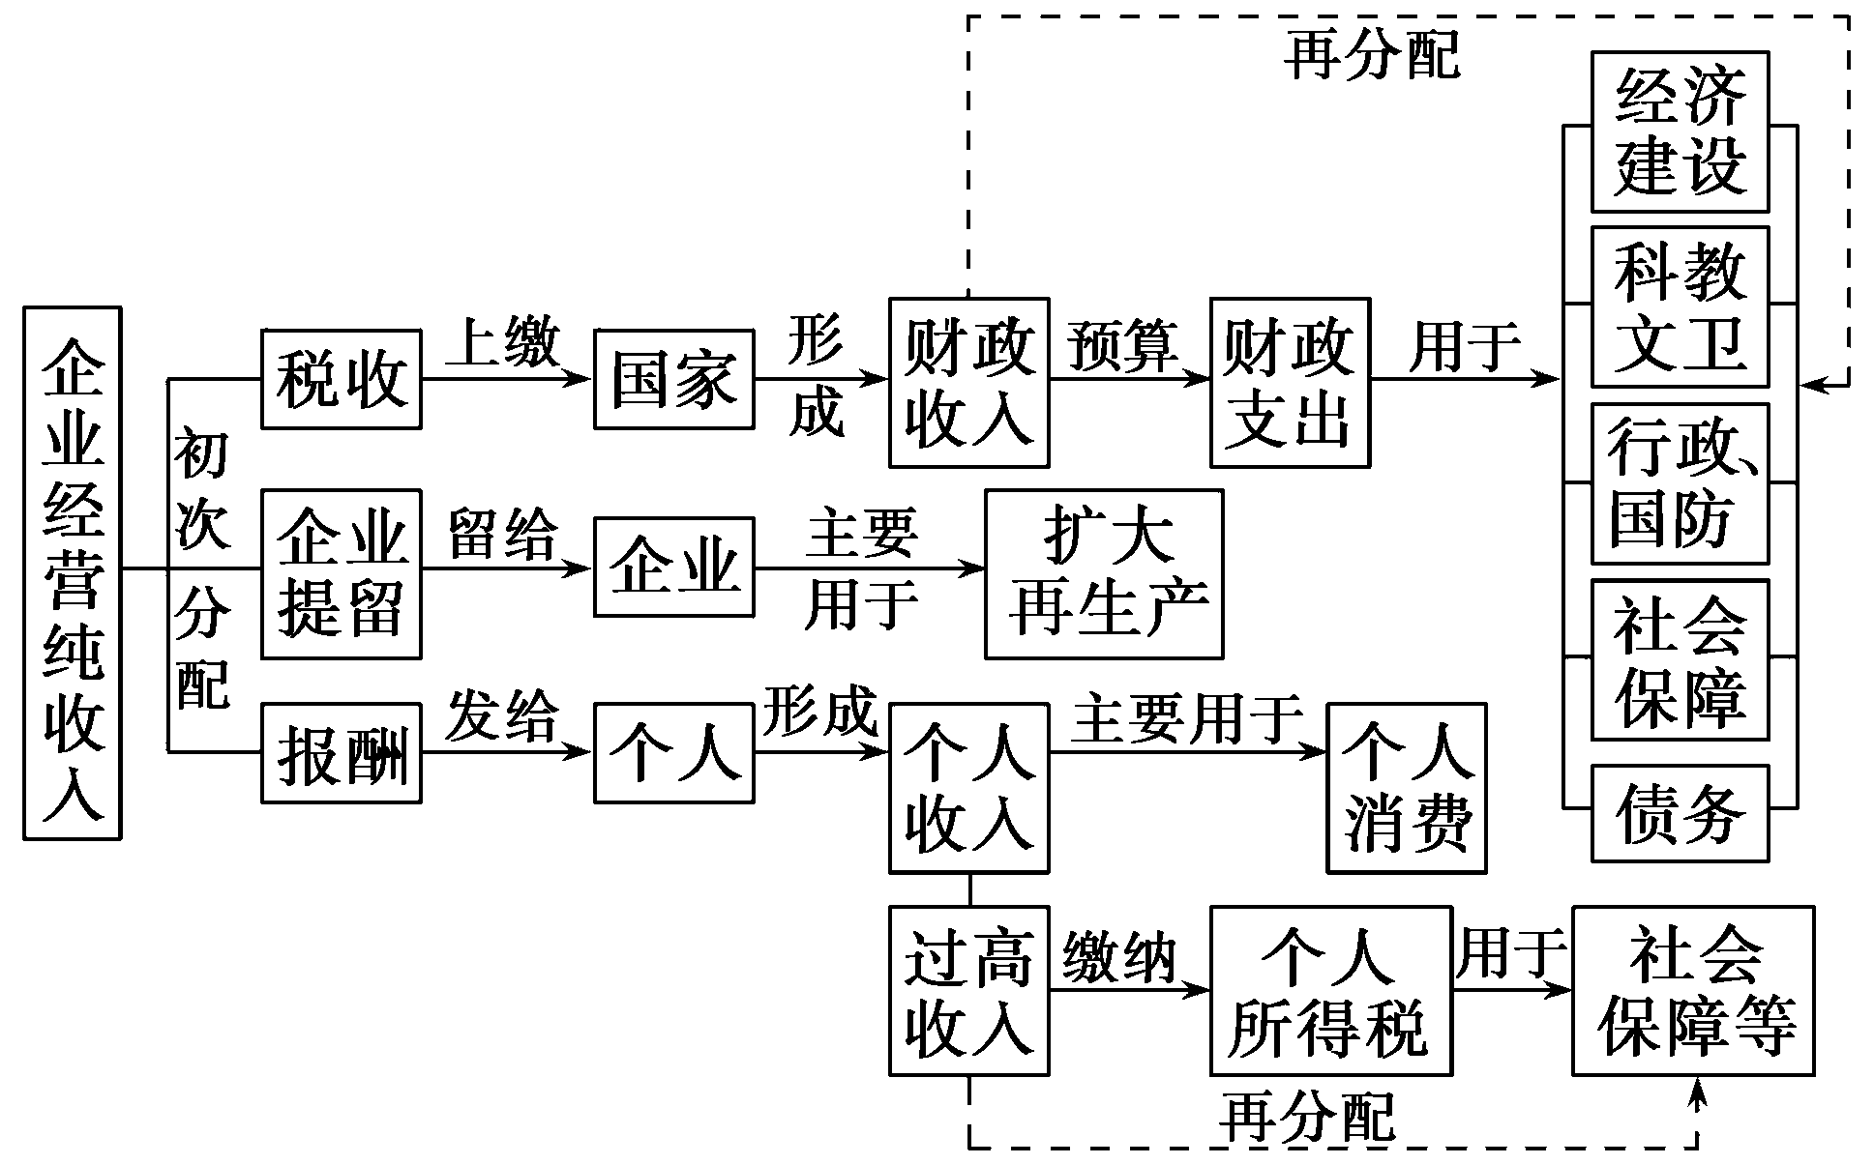
考点二 实现收入分配公平
3.初次分配、再分配和第三次分配
(1)初次分配和再分配过程

Slide 26
考点二 实现收入分配公平
3.初次分配、再分配和第三次分配
(2)第三次分配
第三次分配是建立在自愿性的基础上，以募集、自愿捐赠和资助等慈善公益方式对社会资源和社会财富进行的分配。第三次分配是对初次分配和再分配的有益补充，有利于缩小社会差距，实现更合理的收入分配。
党的十九届四中全会首次把“按劳分配为主体、多种分配方式并存”确定为我国的基本经济制度，并首次提出要“重视发挥第三次分配作用，发展慈善等社会公益事业”。这说明我国承认物质利益原则和合理的收入分配差距；第三次分配已成为国家基本经济制度的组成部分。
第三次分配体现了一个社会的思想文化、道德水准和文明程度，体现了公民参与帮助弱者和完善自身道德的内在要求。要在全社会营造积极健康的社会财富观，大力发掘和弘扬仁爱、互助等传统美德，把现代慈善理念列为公民德育的重要内容，使慈善成为一项全民主动参与的日常活动。

Slide 27
考点二 实现收入分配公平
4．做大蛋糕的同时分好蛋糕(效率和公平的关系)
 | 做大蛋糕(效率) | 分好蛋糕(公平)
含义 | 指经济活动中产出与投入的比率，表示资源有效利用的程度 | 要求收入分配相对平等，即要求社会成员之间的收入差距不能过大
矛盾性 | 强调生产和财富的增加 | 强调产品的分配和使用
一致性 | ①效率是公平的物质前提。社会公平的逐步实现只有在发展生产力、提高经济效率、增加社会财富的基础上才有可能 ②公平是提高经济效率的保证。只有公平分配，才能维护劳动者权益，激发劳动者发展生产、提高经济效率的积极性
如何协调二者关系 | ①发展是第一要务，坚定走社会主义市场经济的发展道路，全面深化改革开放，不断把蛋糕做大 ②坚持以人民为中心，发展为了人民、发展依靠人民、发展成果由人民共享。把蛋糕分好 ③处理好做大蛋糕与分好蛋糕的关系，既要提高效率，又要促进公平

Slide 28
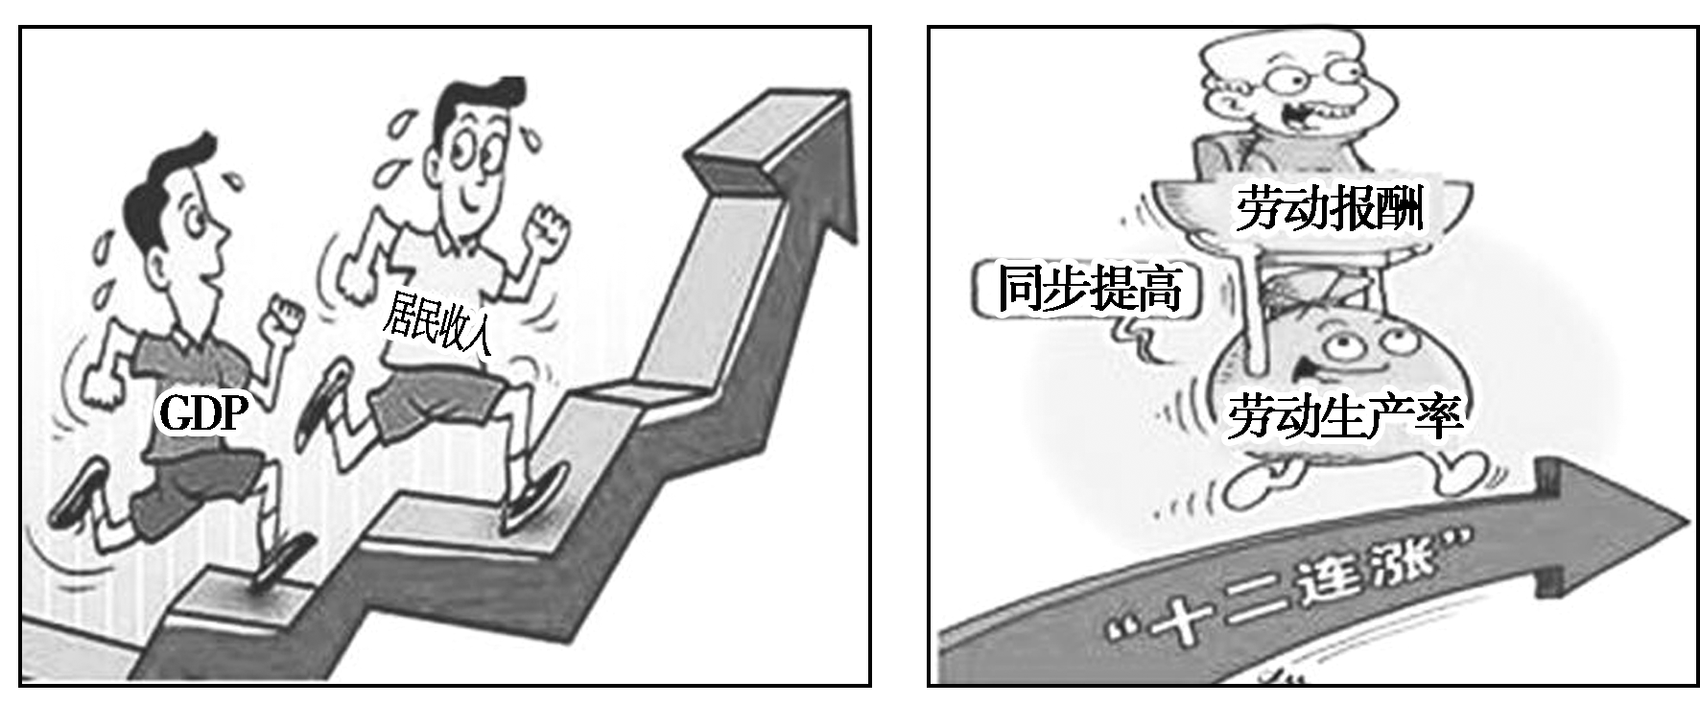
考点二 实现收入分配公平
【生活中的经济】
[分析] ①实现收入分配公平，要增加________，坚持在经济增长的同时实现居民收入________增长，在劳动生产率提高的同时实现_________同步提高。
②实现“两个同步”，更好地满足人民日益增长的________需要，实现发展成果更多更公平地惠及________。
居民收入
同步
劳动报酬
美好生活
全体人民

Slide 29
考点二 实现收入分配公平
考向 实现社会公平的措施
[典例] [2020·天津卷，6]为应对新冠肺炎疫情对经济社会的不利影响，某市发放了普惠型和红利型两种消费券。普惠型消费券人人有份；红利型消费券只对低保、特困等四类救助对象发放。发放红利型消费券( )
A．是完善我国分配制度的重要举措
B．是政府运用货币政策刺激消费的手段
C．有利于促进社会公平，稳定人民生活
D．有利于实现消费升级，刺激经济增长
C

Slide 30
考点二 实现收入分配公平
[追练1] 美国经济学家奥肯著名的“漏桶实验”发现，从富人那里征税补贴给穷人，穷人实际得到的，比富人失去的要少。这是因为，这一做法会引起效率的损失，带来社会财富的减少。这启示我们( )
A．再分配要处理好效率与公平的关系
B．初次分配中要坚持效率优先的原则
C．劳动报酬要与劳动生产率同步增长
D．要提高居民收入在国民收入中的比重
A

Slide 31
考点二 实现收入分配公平
[追练2] 党的十九届四中全会首次把“按劳分配为主体、多种分配方式并存”确定为我国的基本经济制度，并首次提出要“重视发挥第三次分配作用，发展慈善等社会公益事业”。这说明( )
①我国承认物质利益原则和合理的收入分配差距
②第三次分配已成为国家基本经济制度的组成部分
③第三次分配的目的在于充分调动劳动者的积极性和创造性
④主要靠市场机制推动的社会公益事业是对再分配的有益补充
A．①② B．①④ C．②③ D．③④
A

Slide 32
考点二 实现收入分配公平
【易错清零】
易错点 对初次分配和再分配理解不清
提醒 “三看法”区分初次分配与再分配。
一看分配的领域：初次分配是在创造它的物质生产领域进行的分配；再分配是在全社会范围内进行的分配。
二看分配的主体：初次分配主要是企业，再分配主要是国家。
三看分配的手段：初次分配主要是对企业职工工资的调整；再分配主要是通过财政支出、税收调整等手段进行。

Slide 33
考点二 实现收入分配公平
（2019江苏卷）为加强癌症、罕见病等重大疾病防治，进一步减轻大病患者、困难群众医疗负担，2018年我国将17种抗癌药纳入医保目录，2019年又对21个罕见病药品给予增值税优惠，同时降低并统一大病保险起付线，报销比例由50%提高到60%。材料表明
①城乡居民的实际收入得到较大提高
②我国坚持以人民为中心的发展理念
③我国公民民主权利有切实物质保障
④再分配是促进社会公平的重要举措
A. ①② B. ①③ C. ②④ D. ③④
C

Slide 34
考点二 实现收入分配公平
(2014全国卷)党的十八大报告指出：“必须深化收入分配制度改革，……提高居民收入在国民收入分配中的比重，提高劳动报酬在初次分配中的比重。”下列措施中有助于“提高劳动报酬在初次分配中的比重”的是
A.加大财政转移支付力度
B.调高国有企业利润上缴比例
C.提高最低生活保障标准
D.建立健全工资正常增长机制
D

Slide 35
考点二 实现收入分配公平
(2014全国卷)2011年我国城镇居民家庭人均可支配收入为21 809．78元，农村居民家庭人均纯收入为6 977．29元，两者之比为3．13：l。为进一步缩小城乡居民收入差距，我国政府可采取的再分配措施有：
①提高农产品的补贴标准
②提高进城务工人员的最低工资标准
③增加对农民的专项贷款
④提高新型农村合作医疗保险保障水平
A．①② B．①④ C．②③ D．③④
B

Slide 36
考点二 实现收入分配公平
矫正训练 十九届四中全会首提“数据”作为生产要素参与分配，这标志着我国数字经济进入新阶段。数据作为生产要素，已经从投入阶段发展到产出和分配阶段。对此理解正确的是( )
A．我国的分配制度已发生根本性改变
B．数字经济是我国发展到新阶段标志
C．数字参与分配属于再分配调节机制
D．数据所有权存在的合理性得到确认
D

Slide 37
考点三 国家财政
【知识梳理】
一、国家财政
1．财政的作用：国家治理的基础和支柱。
(1)财政与人民生活保障：促进________________、改善人民生活的物质保障。
(2)财政与基础设施工程：促进________合理配置。
(3)财政与宏观调控：促进国民经济________________。
社会公平
资源
平稳运行

Slide 38
考点三 国家财政
【知识梳理】
2．财政收入与支出：
比较 | 财政收入 | 财政支出
构成 | ________(最重要的来源)、利润、债务、其他 | ________________；科学、教育、文化、卫生事业；行政管理和国防；________；债务
影响因素 | ________________；分配政策 | 国家政策
关系状况 | 财政收支平衡、财政盈余、财政赤字
经济建设
税收
社会保障
经济发展水平

Slide 39
考点三 国家财政
二、征税和纳税
1．税收及其基本特征：
(1)本质：国家为实现其职能，凭借________________，依法取得财政收入的基本形式。
(2)基本特征：强制性、无偿性、固定性，三者_____________，不可分割。
2．税收的种类及作用：
政治权力
紧密联系
流转税
所得税
税种 | 增值税(属于_________) | 个人所得税(属于________)
征税对象 | 生产经营中的________ | ________
税率 | 比例税率 | ________税率、比例税率
作用 | 避免对一个经营额____________；防止前一生产经营环节企业的________行为 | 调节个人收入分配、实现________
增值额
个人所得
超额累进
重复征税
社会公平
偷漏税

Slide 40
考点三 国家财政
【知识梳理】
3.依法纳税：我国税收________、________，依法纳税是公民的基本义务。
4．纳税人与负税人：
纳税人指直接负有纳税义务的单位和个人；负税人指最终负担税款的单位和个人。
取之于民
用之于民

Slide 41
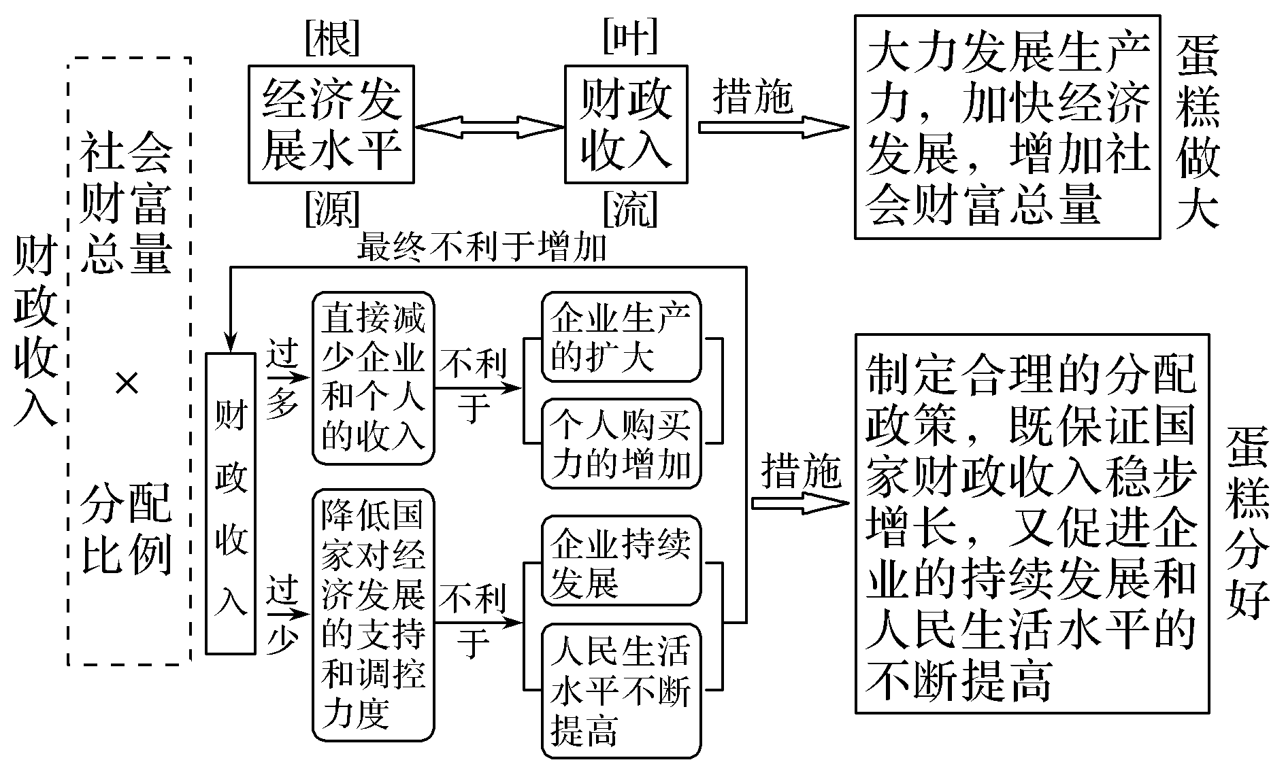
考点三 国家财政--财政及其作用
【考点精析】
1.财政收入与财政支出
(1)影响财政收入的因素

Slide 42
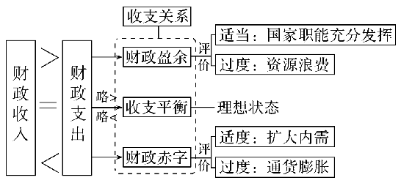
考点三 国家财政--财政及其作用
【考点精析】
(2)财政收支关系
提醒 在经济下行压力下，增加财政赤字能够扩大财政支出，刺激社会总需求。要优化赤字资金支出结构，引导经济转型升级；加强赤字资金管理，提高使用效率；遵循财政分配原则，维护赤字资金支出的公平性。
财政超收

Slide 43
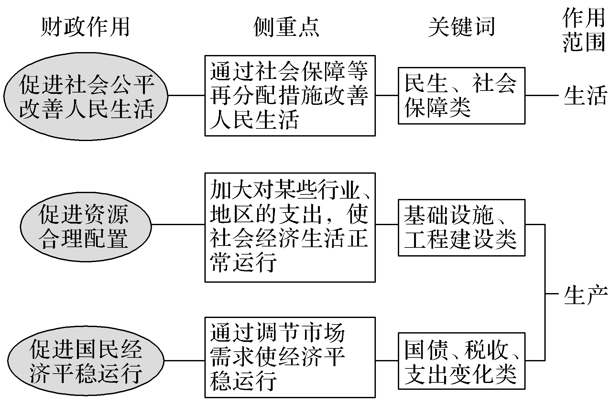
考点三 国家财政--财政及其作用
2．财政的作用
国家财政是国家治理的基础和重要支柱

Slide 44
考点三 国家财政--财政及其作用
3．经济运行状况与财政政策的运用
 | 扩张性财政政策 | 紧缩性财政政策
背景 | 经济增长滞缓、经济运行主要受需求不足制约，存在通货紧缩压力 | 经济过热、物价上涨，存在通货膨胀压力
手段 | “两增”(经济建设支出、国债发行规模)；“一减”(税收) | “两减”(经济建设支出、国债发行规模)；“一增”(税收)
目的 | 刺激总需求，降低失业率，拉动经济增长 | 抑制总需求、降低通货膨胀率，稳定物价

Slide 45
考点三 国家财政--财政及其作用
3．经济运行状况与财政政策的运用
提醒 财政政策与货币政策均是通过影响社会总需求来促进经济平稳运行的。财政、货币政策一般是逆风向调节，即财政、货币政策的运用应当与宏观经济形势相反。凡与财政、税收、债券有关的政策都属于财政政策，凡与银行、利率有关的政策就属于货币政策。

Slide 46
考点三 国家财政--财政及其作用
4．全面深化认识财政的作用
财政与物价 ---实施稳健或紧缩的财政政策能够抑制流动性过剩,
调节货币流向,稳定物价,提高人民生活水平
财政调节与市场调节---适当的财政政策可以弥补市场调节的缺
陷和不足,减少社会资源的浪费
财政与转方式、调结构---恰当的财政政策有助于转变经济发展
方式、优化经济结构,实现经济平稳运行和健康发展

Slide 47
考点三 国家财政--财政及其作用
4．全面深化认识财政的作用
财政与科技创新---加大财政对科技的投入,有利于提高自主创新
能力,促进科技进步
财政与“三农”、扶贫开发---加大财政对“三农”的扶持,有利
于巩固农业的基础地位、优化农村经济结构,提高农民收入
财政与文化建设(社会建设、生态文明建设)---提高人民文化生活
水平的物质保障,促进文化资源的优化配置,促进文化建设的发展

Slide 48
考点三 国家财政--财政及其作用
典型例题(2015·课标全国Ⅰ)阅读材料,完成下列问题。
财政对社会经济发展具有巨大作用,财政预算的编制和管理受到社会各界的关注。
材料:2013年我国GDP增速为7.7%,2014年为7.4%。2015年我国GDP增长目标调低为7%。面对经济下行的压力,2015年政府工作报告对积极的财政政策做了加力增效的部署,其中,2015年财政预算拟安排财政赤字1.62万亿元,比去年增加2 700亿元,赤字率从去年的2.1%提高到2.3%。(财政赤字率指财政赤字与GDP之比。国际上财政赤字率安全警戒线为3%。)
结合材料和所学经济知识,分析现阶段我国增加财政赤字的合理性,并说明应该如何用好财政赤字资金。

Slide 49
考点三 国家财政--财政及其作用

Slide 50
考点三 国家财政--财政及其作用
答案:财政赤字是积极财政政策的具体手段,在经济下行压力下,增加财政赤字能够扩大财政支出,刺激社会总需求;
我国目前财政赤字率虽然在提高,但低于3%的警戒线,是适度的、安全的。
优化赤字资金支出结构,引导经济转型升级;
加强赤字资金管理,提高使用效率;遵循财政分配原则,维护赤字资金支出的公平性。

Slide 51
考点三 国家财政--财政及其作用
【命题探究】
考点分布 |  | 命题风向
财政收入与支出 | 2018·Ⅱ卷T38、 2017·Ⅰ卷T16 | 考情分析：财政及其作用是近几年高考的重点，选择题和非选择题都有。常结合国家财政的举措、各种财政收支数据等为背景材料，主要考查影响财政收入的因素、财政的作用及财政政策的有关知识 关注焦点问题：发放特别国债和消费券
财政与 宏观调控 | 2020·Ⅰ卷T13、 2016·Ⅲ卷T12

Slide 52
考点三 国家财政--财政及其作用
考向一 财政收入与支出
[典例1] [2019·天津卷]税收是国家财政收入的最主要来源。2019年我国政府推出多项减税和降费措施，全年有望减轻企业税收和社保缴费负担近2万亿元，这意味着国家财政收入会大幅下降。为弥补财政缺口，政府可采取的措施有( )
A．减少国债发行量
B．增加企业上缴利润
C．压减公务招待等“三公”经费支出
D．规范金融市场秩序，扩大股票发行规模
C

Slide 53
考点三 国家财政--财政及其作用
[追练1] 我国财政收入连年大幅度增长，有效地支持了国家重点领域建设。但是另一方面，财政的增长幅度远远高于同期城乡居民收入的增长幅度，有人将这一现状概括为“国富民穷”。为了更好地实现共享共建和谐社会，政府正努力“还富于民”“藏富于民”。这说明( )
A．经济发展水平是影响财政收入的重要因素
B．分配政策是影响财政收入的基础性因素
C．居民收入水平是影响财政收入的基础性因素
D．分配政策是影响财政收入的重要因素
D

Slide 54
考点三 国家财政--财政及其作用
考向二 财政的作用
[典例2] [2020·江苏卷]2020年政府工作报告提出，“今年赤字率拟按3.6%以上安排，财政赤字规模比去年增加1万亿元，同时发行1万亿元抗疫特别国债。”该举措是基于( )
A．财政有促进经济结构优化升级的作用
B．财政有促进国民经济平稳运行的作用
C．财政赤字是提高财政收入的基本形式
D．财政赤字有促进资源合理配置的作用
B

Slide 55
考点三 国家财政--财政及其作用
[追练2] 特别国债指专门服务于特定政策、支持特定项目需要的国债。当前，我国经济下行压力加大，财政收入下行，支出压力上升。为发挥财政逆周期调节，党中央决定发行特别国债。关于此次发行特别国债对促进我国经济平稳运行的推导合理的是( )
①增加财政定向支出 ②拉动经济增长 ③激发社会生产活力 ④提升财政创收能力 ⑤刺激社会总需求
A．④→①→③→② B．④→①→⑤→②
C．①→③→⑤→② D．①→⑤→③→②
D

Slide 56
考点三 国家财政--财政及其作用
考向三 财政政策的运用
[典例3] [2020·全国卷Ⅰ，13]为发挥农业保险对支农惠农、促进农业发展的作用，中央财政于2007年开始实施农业保险保费补贴政策。截至2019年底，农业保险累计支付赔款2 400多亿元，服务农户数从0.5亿户次增至1.8亿户次，提供的风险保障从0.1万亿元增加到3.6万亿元。农业保险保费补贴政策发挥作用的路径是( )
①获得财政补贴，降低成本支出 ②增加生产投入，促进产业发展 ③购买农业保险，支付保险费用 ④转移灾害风险，稳定收入预期
A．①→③→④→② B．①→③→②→④
C．③→①→④→② D．③→①→②→④
C

Slide 57
考点三 国家财政--财政及其作用
[追练3] 针对经济下行形势，全国已有28个省份、170多个地市以财政收入作为背书，向全民或特定群体发放特定形式(非现金且限定用途)的消费券达190多亿元。政府消费券是一种需求管理政策，即以财政收入作为背书，向全民或特定群体发放特定形式(非现金且限定用途)的消费补贴。政府发放消费券( )
①是财政通过转移支付提振消费的一种形式
②旨在提高全民收入水平以实现内需回补
③可以通过购买力提高社会的总需求
④是在透支未来消费，不能转化为消费潜力
A．①③ B．①④ C．②③ D．②④
A

Slide 58
考点三 国家财政--财政及其作用
【易错清零】
易错点1 不能正确认识财政盈余
提醒 财政盈余指国家财政支出小于收入的经济现象，反映了一国政府财政收支情况。有适度的财政盈余可以防止通货膨胀，但财政盈余过大会造成财政资金没有很好地利用从而不利于经济发展。

Slide 59
考点三 国家财政--财政及其作用
矫正训练1 当前，我国财政支出预算执行具有显著的前低后高特点，往往40%左右的预算资金要留到四季度支出，如无法正常支出，则在年末以结余、结转等方式留在国库、财政专户或者部门账户上，累积而成财政存量资金。对于财政存量资金，下列看法正确的是( )
①出现财政存量资金意味着财政资金得到了合理的利用
②过多的财政存量资金削弱积极财政政策的实际效果
③财政存量资金的增加是财政收入新常态的重要表现
④应当深化预算管理制度改革，盘活财政存量资金
A．①② B．①③ C．②④ D．③④
C

Slide 60
考点三 国家财政--财政及其作用
易错点2 财政赤字是经济发展中的必然现象
提醒 在经济增长滞缓、经济运行主要受需求不足制约时，应实行扩张性的财政政策，即少收多支，这时会出现财政赤字。在经济过热、物价上涨、经济运行主要受供给能力制约时，应实行紧缩性的财政政策，这时会出现财政盈余。

Slide 61
考点三 国家财政--财政及其作用
矫正训练2 2020年5月22日公布的政府工作报告提出，2020年中国财政赤字率拟按3.6%以上安排，超去年2.8%的水平。财政赤字( )
①属于扩张性的财政政策
②是财政收入大于财政支出
③是财政收入小于财政支出
④旨在扩大总供给以刺激经济
A．①② B．①③ C．②④ D．③④
B

Slide 62
考点三 国家财政--财政及其作用
易错点3 不能准确区分财政政策和货币政策
提醒 判定财政政策和货币政策的具体方法
判定依据 | 判定方法
主体 | 实施主体是国家政府就是财政政策；实施主体是中国人民银行就是货币政策
手段 | 通过财政和税收调节属于财政政策；通过利率和存款准备金率以及汇率来调节，则属于货币政策

Slide 63
考点三 国家财政--财政及其作用
矫正训练3 为加快从制造大国转向制造强国的进程，我国将实施“中国制造2025”规划，采取财政贴息、加速折旧等措施，推动传统产业技术改造和升级。这表明( )
A．加快技术创新是转变经济发展方式的主攻方向
B．财政政策可以促进资源合理配置
C．国家通过增加财政支出来促进经济平稳运行
D．货币政策成为我国经济实现创新驱动发展的重要手段
B

Slide 64
考点四 征税与纳税
【考点精析】
1.全面把握税收的作用
分析角度 | 阐述
生产 | 调节生产要素的合理配置，引导企业生产的发展方向，促进企业技术进步，扩大投资需求
分配 | 缩小收入差距，调节和实现社会公平
交换 | 调节商品价格，影响社会供求
消费 | 引导消费行为，倡导正确的消费观念
宏观调控 | 财政收入的重要来源；调节国民经济发展的重要杠杆，国家通过财政政策促进经济平稳运行，促进经济发展方式转变，提高资源配置效率；国家进行经济监督的重要手段，国家通过税收来反映经济运行和社会发展状况，对市场主体的经济活动进行监督管理
国家政权 | 税收与国家政权相互依存，国家政权是税收产生和存在的必要条件，税收又为国家政权的存在提供物质条件

Slide 65
考点四 征税与纳税
提醒 税收是组织财政收入的基本形式，是调节经济的重要杠杆。理解税收的作用，可以立足社会再生产的四个环节，从国内和国际两个市场分析。从国内市场看，要明确增值税、消费税、个人所得税、环保税、企业所得税等主要税种的特点和作用。从国际市场看，要明确出口退税在培育优势产业、调节国内资源性产品的供求等方面的作用；明确关税对进出口贸易的调节作用。

Slide 66
考点四 征税与纳税
2．减税降费对实体经济和小微企业的意义
(1)降低企业税负，增加企业所得，为企业扩大生产规模、增加研发投入提供可能。
(2)降低企业生产成本，提高企业生产效率，激发企业活力，促进企业转型升级。
(3)激励创新创业，扶持小微企业发展，最终能够扩大税收来源和规模，增加财政收入。
(4)支持制造业和小微企业发展，引导产业结构的优化升级，促进经济发展方式的转变，实现经济平稳运行。
(5)通过结构性减税，深化供给侧改革，鼓励大众创业万众创新，促进实体经济发展。

Slide 67
考点四 征税与纳税
3．公民要依法纳税
为什么 | ①从税收的地位看，税收收入是国家财政收入最重要的来源
 | ②从税收的作用看，税收为国家存在和发展提供物质保障
 | ③从我国税收的性质看，在我国，国家利益、集体利益、个人利益在根本上是一致的，我国税收取之于民、用之于民的性质决定了公民必须依法纳税
 | ④从公民的权利与义务的关系看，公民在享受国家提供的各种服务的同时，必须承担自觉诚信纳税的义务
 | ⑤现实生活中仍然存在偷税、骗税、欠税、抗税等违反税法的现象和行为
怎么做 | ①增强纳税人的权利与义务意识，自觉依法诚信纳税，积极行使纳税人权利 ②公民要增强对国家公职人员及公共权力的监督意识，以主人翁的态度积极关注国家对税收的征管和使用，以维护人民和国家的利益

Slide 68
考点四 征税与纳税
4．违反税法的行为
提醒 偷税：偷着不(少)缴。欠税：欠着未缴。骗税：骗取税收优惠。抗税：抗着不缴。
 | 偷税 | 骗税 | 欠税 | 抗税
表现 | 用欺骗、隐瞒等方式不缴或少缴应纳税款的行为 | 用欺骗方法获得国家税收优惠的行为，主要指骗取国家出口退税款和骗取税收减免 | 超过税务机关规定的纳税期限，没有按时缴纳而拖欠税款的行为 | 以暴力、威胁等手段拒不缴纳税款的行为
手段 | 欺骗、隐瞒 | 欺骗 | 拖欠税款 | 暴力、威胁
处理 | 税务机关在追缴税款的同时，要加收滞纳金，并处罚款，触犯刑法的还要由司法机关追究其刑事责任

Slide 69
考点四 征税与纳税
【命题探究】
考点分布 |  | 命题风向
税收及 其种类 | 2019·Ⅱ卷T13、 2018·Ⅱ卷T13、 2018·Ⅱ卷T38 | 考情分析：结合我国的税制改革，以某一具体税种的政策变化为背景材料，考查税收的作用，并由此扩展到财政政策、宏观调控等角度 关注焦点问题：税制改革、减税降费
依法纳税 | 2020·Ⅲ卷T13

Slide 70
考点四 征税与纳税
考向一 税收政策、税收的作用
[典例1] [2019·全国卷Ⅱ，13]为进一步加大对小微企业支持力度，财政部、国家税务总局发布通知，自2018年9月1日至2020年12月31日，对金融机构向小型企业、微利企业和个体工商户发放小额贷款取得的利息收入，免征增值税。该税收政策发挥作用的路径是( ）
①激发小微企业的经营活力 ②缓解小微企业的融资困难 ③引导金融机构对小微企业放贷 ④改变金融机构税收负担预期 ⑤降低金融机构的贷款利率
A．①→②→④→③ B．④→③→②→①
C．②→③→①→⑤ D．⑤→③→②→①
B

Slide 71
考点四 征税与纳税
[追练1] 2020年5月22日，国务院总理李克强作政府工作报告，要坚决把减税降费政策落到企业，加大减税降费力度。小微企业、个体工商户所得税缴纳一律延缓到明年。预计全年为企业新增减负超过2.5万亿元。留得青山，赢得未来。关于这一经济信息解读正确的是( )
①调整完善分配政策→减税降费→企业个人获利增多→经济发展活力增强 ②实行稳健货币政策→减税降费→市场主体竞争加剧→市场主体活力增强 ③实行积极财政政策→更好发挥政府作用→营商环境改善→市场主体活力增强 ④实行积极货币政策→更好发挥政府作用→市场主体活力增强→经济发展信心增强
A．①③ B．②③ C．①④ D．②④
A

Slide 72
考点四 征税与纳税
考向二 区分纳税人与负税人、依法纳税
[典例2] [2020·全国卷Ⅲ，13]“银税互动”是指税务、银保监部门和金融机构合作，帮助中小企业将纳税信用转化为融资信用，为其贷款提供便利，实现“以税促信、以信申贷”的目标。银行根据企业纳税信用等级确定免抵押、免担保的信用融资额度。到2020年4月末，“银税互动”贷款余额5 732亿元，同比增长74%；贷款户数75万户，同比增长114%。“银税互动”的积极作用是( )
①放宽融资条件，纾解企业资金困难 ②提高存贷利差，增加银行利润 ③鼓励诚信纳税，降低企业融资成本
④有效控制信贷风险，改善银企关系
A．①② B．①③ C．②④ D．③④
B

Slide 73
考点四 征税与纳税
[追练2] 纳税人是直接向税务机关缴纳税款的单位或个人，负税人是实际负担税款的单位或个人。下列对应关系正确的是( )
①李先生缴纳1 200元个人所得税——李先生既是纳税人也是负税人
②某连锁商店缴纳8 500元增值税——该商店既是纳税人也是负税人
③张女士购买一套680元(含消费税)的化妆品——张女士是负税人但不是纳税人
④某公司购买一台66 000元(含增值税)的机床——该公司是纳税人但不是负税人
A．①② B．①③ C．②④ D．③④
B

Slide 74
考点四 征税与纳税
【易错清零】
易错点1 个人所得税的计算
提醒 理解超额累进税率。
级别 | 新个税区间 | 税率
1 | 0--3000 | 3％
2 | 3000--12000 | 10％
3 | 12000--25000 | 20％
4 | 25000--35000 | 25％
5 | 35000--55000 | 30％

Slide 75
考点四 征税与纳税
【易错清零】
易错点2 混淆税收的基本特征
提醒 强制性是指国家凭借政治权力征税；无偿性是指国家取得税收收入，不需返还；固定性是指征税对象、税率由税法规定，不能随意改变，但不意味着不能改变。

Slide 76
考点四 征税与纳税
矫正训练2 作为国家首批个人住房房产税征收改革试点城市，重庆市率先开征房产税，税率分为0.5%、1%、1.2%三个等级，对于逾期未交纳应纳税款的，税务机关将通知纳税人开户银行从其存款中扣缴税款。这体现了房产税的( )
①固定性 ②无偿性 ③强制性 ④随意性
A．①② B．①③ C．②④ D．③④
B

Slide 77
考点四 征税与纳税
易错点3 不能准确区分偷税和骗税
提醒 区分偷税和骗税，主要看其目的。如果采取欺骗、隐瞒等方式是为了不缴或少缴应纳税款的，则属于偷税行为；如果采取欺骗、隐瞒等方式是为了骗取国家税收优惠(减免、退税)，则属于骗税行为。

Slide 78
考点四 征税与纳税
矫正训练3 7月11日，海口海关成功破获一起案值约9 000万元，涉嫌偷逃应缴税款约2 100万元的农产品走私大案。材料中违反税法的走私行为属于( )
A．骗税 B．欠税 C．偷税 D．抗税
C

Slide 79
考点四 征税与纳税
38题对财政与税收的考查
[设问方式]
体现类 | 结合材料，分析国家财政的作用
原因类 | 分析我国增加财政赤字的合理性
措施类 | 说明应该如何用好财政赤字资金
关系推 理类 | ①分析企业税负降低与财政收入增长之间的经济联系 ②说明减税对中国制造转型升级的作用
Notes:
分析企业税负降低与财政收入增长之间的经济联系：降低税负，能增加企业所得，扩大生产规模；能激发企业活力，促进转型升级，提高生产效率；能激励创新创业，扶持小微型企业发展，最终能够扩大税收来源和规模，增加财政收入。
说明减税对中国制造转型升级的作用①增加了企业利润，有利于促进企业技术进步。②增加了居民实际收入，有利于刺激消费以带动智能制造业健康成长。③发挥了税收和价格在资源配置中的作用，有利于引导资本向智能制造业转移。④能促进制造业结构优化升级，有利于提升我国智能制造业的国际竞争力。

Slide 80
考点四 征税与纳税
[典例剖析]
阅读材料，完成下列要求。
2020年政府工作报告明确要求积极的财政政策要更加积极有为。2020年财政赤字率拟按3.6%以上安排，财政赤字规模比去年增加1万亿元，同时发生1万亿元抗疫特别国债。①这是特殊时期的特殊举措。上述2万亿元全部转给地方，建立特殊转移支付机制，②主要用于保就业、保基本民生，强化公共财政属性，决不允许截留挪用。要大力优化财政支出结构，基本民生支出只增不减，③重点领域支出要切实保障，一般性支出要坚决压减，严禁新建楼堂馆所，严禁铺张浪费。④要大力提质增效，各项支出务必精打细算，一定要把每一笔钱都用在刀刃上、紧要处，一定要让市场主体和人民群众有真真切切的感受，使积极的财政政策更加积极有为。
结合材料，运用财政的有关知识分析2020年我国财政赤字率拟按3.6%以上安排的合理性以及如何实现“积极的财政政策要更加积极有为”的要求。(14分)

Slide 81
考点四 征税与纳税
[解题流程]

Slide 82
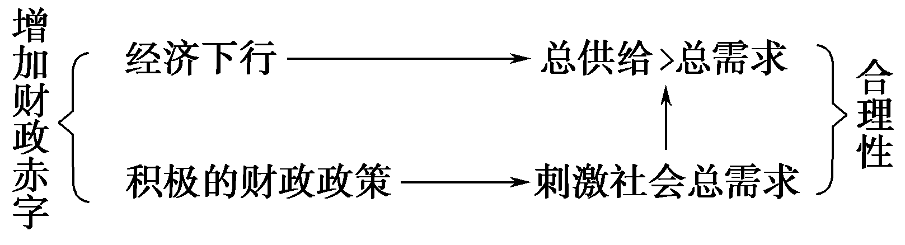
考点四 征税与纳税
第二步：细审材料调知识
(1)合理性
(2)措施
第三步：对接教材组答案(教材语言、时政术语、结合材料)

Slide 83
考点四 征税与纳税
答案：(1)合理性：①财政赤字是积极财政政策的具体手段，是国家通过经济手段实现宏观调控的具体表现，在经济下行压力下，增加财政赤字能够扩大财政支出，刺激社会总需求。②我国拟定的赤字率在3.6%以上，表明我国实施更加积极的财政政策，对于助力中国经济克服困难、提振信心、拉动增长具有积极的作用。
(2)措施：①优化财政资金支出结构，优先稳就业保民生，切实保障重点领域支出，一般性支出要坚决压减；②加强财政赤字资金管理，提高使用效率。大力提质增效，各项支出务必精打细算，一定要让市场主体和人民群众有真真切切的感受；③优化财政收支的平衡，大幅削减三公经费等支出，在大幅刺激经济的同时也避免不必要的财政支出导致的赤字规模扩张。

Slide 84
考点四 征税与纳税
模板 财政与税收的作用
1．财政的作用
(1)财政与宏观调控：政府通过财政政策，调节经济发展，促进国民经济平稳运行。
(2)财政与社会公平：通过加大财政对社会保障的支出，维护社会公平。
(3)财政与消费：通过财政补贴等形式，促进消费，扩大内需。
(4)财政与经济协调：通过财政加大对农村经济建设的支出和对少数民族地区发展的支出，从而统筹城乡、区域发展，实现经济协调发展目标。

Slide 85
考点四 征税与纳税
2．税收的作用
(1)促进经济平稳运行：税收是财政收入最重要的来源，在经济发展过热时，可以通过增加税收，来抑制社会总需求；经济发展遇冷时，可以通过减少税收，刺激社会总需求，实现社会总供给与社会总需求的平衡。
(2)引导居民合理消费：通过调节税收(如对奢侈品、白酒等征税)，可以调节居民消费行为。
(3)维护社会公平：通过征收个人所得税，调节社会收入分配，维护社会公平。
(4)引导企业生产，促进经济发展方式转变：政府深化增值税改革，有利于减轻企业税收负担，促进企业技术进步、产业结构调整，扩大国内需求，缓解经济下行压力；通过调整环保税等税率，可以引导企业节约资源，保护环境，推动经济发展方式的转变和资源节约型、环境友好型社会建设。

Slide 86
考点四 征税与纳税
2．判一判：
(1)财政支持中小微企业创业创新，表明财政可以促进国民经济平稳运行。( )
(2)财政赤字越少越好。( )
分析：×。财政支持中小微企业创业创新，表明财政具有促进资源合理配置的作用。
分析：×。财政赤字过多，意味着财政支出要靠借债来维持，有可能引发通货膨胀，不利于经济发展。但在通货紧缩的条件下，通过增发国债，扩大财政赤字搞建设，一定程度上有利于促进经济增长。

Slide 87
考点四 征税与纳税
2．判一判：
(3)财政收入是社会总需求的一部分，财政支出是社会总供给的一部分。( )
(4)用欺骗、隐瞒等方式不缴或少缴应纳税款的行为是骗税行为。( )
(5)树立纳税人意识就是要自觉履行依法诚信纳税义务。( )
分析：×。财政收入代表着国家可以支配的商品，是社会总供给的一部分，增加财政收入有利于增加社会总供给；财政支出会形成货币购买力，是社会总需求的一部分，增加财政支出会扩大社会总需求。
分析：×。用欺骗、隐瞒等方式不缴或少缴应纳税款的行为是偷税行为。骗税则是指纳税人用欺骗方法获得国家税收优惠的行为。骗税主要表现为骗取国家出口退税款。
分析：×。树立纳税人意识，既包括自觉履行依法诚信纳税义务，也包括积极行使纳税人权利，以主人翁的态度积极关注国家对税收的征管和使用。

